Slide 1
CƠ SỞ DỮ LIỆU
Giảng viên: Trịnh Thị Lý
Email: minhly200206@gmail.com

Slide 2










NỘI DUNG
Mục tiêu
Công cụ thực hành?
Tài liệu?
Phương pháp đánh?

Slide 3
MỤC TIÊU
Hiểu:
  Dữ liệu, cơ sở dữ liệu và hệ quản trị cơ sở dữ liệu;
  Tầm quan trọng của thiết kế dữ liệu;
  Phương pháp phân tích, thiết kế cơ sở dữ liệu;
  Chuẩn dữ liệu.
Biết:
  Phân tích các yêu cầu dữ liệu;
  Sử dụng công cụ thiết kế dữ liệu;
  Cài đặt một cơ sở dữ liệu;
  Truy vấn thông tin;
  Đánh giá, thiết kế cơ sở dữ liệu.
Vận dụng:
  Vận dụng những Hiểu & Biết đã học vào 1 bài toán cụ thể

Slide 4
Giới thiệu môn học
Số tín chỉ: 3 (20 LT, 25 BT+TH)
  Lý thuyết: 20 tiết
  Bài tập, thực hành, kiểm tra: 25 tiết
Kiểm tra, đánh giá
  Chuyên cần: 10%
  Giữa kỳ: 30%
  Cuối kỳ: 60%

Slide 5
Tài liệu tham khảo
[1] Nguyễn Tuệ, Nhập môn Cơ sở dữ liệu, NXB Đại học Quốc gia Hà Nội, 2009;
[2] Carlos Coronel, Steven Morris, Database systems Design, Implementation, and Management, 13th Edition, Cengage Learning, 2019. ISBN: 978 1 337 62790 0
[3] Elvis C. Foster, Database Systems A Practive Approach, Third Edition, Taylor & Francis Group, LLC, 2023. ISBN: 978-1-032-21732-1
[4] M. Tamer Ozsu • Patrick Valduriez, Principles of Distributed Database Systems Fourth Edition, Springer, 2020. ISBN 978-3-030-26252-5.

Slide 6





PHẦN MỀM THỰC HÀNH

Slide 7
CHƯƠNG 1.
TỔNG QUAN VỀ CƠ SỞ DỮ LIỆU

Slide 8
TỔNG QUAN VỀ CƠ SỞ DỮ LIỆU
Tại sao cần cơ sở dữ liệu
Dữ liệu và thông tin
Cơ sở dữ liệu
Hệ quản trị cơ sở dữ liệu
Tại sao thiết kế DL lại quan trọng?
Các vấn đề của hệ thống tệp
Môi trường Hệ thống cơ sở dữ liệu
Nghề nghiệp liên quan đến cơ sở dữ liệu

Slide 9
Tại sao cần cơ sở dữ liệu
Cơ sở dữ liệu là một phần quan trọng trong hệ thống thông tin và có vai trò thiết yếu trong nhiều lĩnh vực.
Một số lý do vì sao chúng ta cần cơ sở dữ liệu
  Quản lý Dữ liệu Tổ chức:
  Tăng Cường Hiệu Suất và Tính Chính Xác
  Dễ Dàng Truy Xuất và Tìm Kiếm:
  Bảo Mật và Quyền Truy Cập
  Khả Năng Mở Rộng
  Hỗ Trợ Phân Tích và Báo Cáo
  Tích Hợp Dữ Liệu

Slide 10
Dữ liệu & Thông tin
Dữ liệu là những yếu tố cơ bản, thường là các giá trị đơn lẻ, chưa được xử lý hoặc phân tích. Dữ liệu thường không có ý nghĩa rõ ràng cho người sử dụng mà chỉ là những số liệu thô.
Thông tin là dữ liệu đã được tổ chức, phân tích hoặc xử lý theo cách nào đó để tạo ra ý nghĩa và giá trị cho người sử dụng. Thông tin cung cấp cái nhìn hoặc sự hiểu biết về các dữ liệu gốc.
Thông tin cần ngữ cảnh để trình bày ý nghĩa.

Slide 11

Dữ liệu & Thông tin

Slide 12
Dữ liệu & Thông tin
Ví dụ 1: Trong lĩnh vực tài chính
Dữ liệu:
  1000, 2000, 3000, 1500, 2500 (Các số liệu về doanh thu hàng tháng của một công ty)
Thông tin:
  Doanh thu hàng tháng của công ty trong quý này tăng trung bình 20% so với quý trước. (Thông tin này cho biết tình hình tài chính của công ty, giúp hiểu rõ hơn về sự phát triển của doanh thu qua các tháng.)

Slide 13
Khái niệm Cơ sở dữ liệu
Cơ sở dữ liệu là một tập hợp các dữ liệu có liên quan với nhau, mô hình hóa các đối tượng của một phần thế giới thực.
CSDL được thiết kế, xây dựng cho phép người dùng lưu trữ dữ liệu, truy xuất hoặc cập nhật.

Slide 14
Khái niệm Cơ sở dữ liệu
CSDL được tổ chức có cấu trúc
  Các dữ liệu lưu trữ có cấu trúc thành các bản ghi, các trường dữ liệu.
  Các dữ liệu lưu trữ có quan hệ với nhau.
Tập ngẫu nhiên của dữ liệu không thể xem là một CSDL

Slide 15
Khái niệm Hệ quản trị CSDL
Hệ quản trị cơ sở dữ liệu là 1 tập chương trình cho phép người sử dụng tạo ra, duy trì và khai thác một CSDL.
Hệ quản trị cơ sở dữ liệu là một phần mềm cho phép định nghĩa, xây dựng và thao tác cơ sở dữ liệu với các ứng dụng khác nhau.
  Định nghĩa – khai báo bộ khung dữ liệu cùng với các mô tả chi tiết về dữ liệu.
  Xây dựng – lưu trữ dữ liệu trên các phương tiện lưu trữ .
  Thao tác– truy vấn, cập nhật và tạo các báo cáo.

Slide 16
Hệ quản trị cơ sở dữ liệu
Mỗi HQTCSDL là một phần mềm phức tạp gồm nhiều module, trong đó có hai module chính: là bộ xử lí truy vấn và bộ quản lí dữ liệu.
HQTCSDL có sự tương tác với hệ điều hành.
Ví dụ: Hệ quản trị cơ sở dữ liệu Access, SQL Server, Oracle

Slide 17
Hoạt động của HQTCSDL
Trình ứng dụng
Truy vấn
HQTCSDL
Bộ xử lí truy vấn
Bộ quản lí dữ liệu
Bộ quản lí tệp
CSDL

Slide 18
Các chức năng của HQTCSDL
Cung cấp môi trường tạo lập, cập nhật và khai thác cơ sở dữ liệu.
Cung cấp công cụ kiểm soát, điều khiển truy cập vào CSDL.
Kiểm soát được tính dư thừa của dữ liệu
  Tích hợp các nhu cầu dữ liệu của người dùng để xây dựng một CSDL thống nhất.
Chia sẻ dữ liệu
  Trong môi trường đa người dùng, các HQT phải cho phép truy xuất dữ liệu đồng thời.

Slide 19
Các chức năng của HQTCSDL
Hạn chế những truy cập không cho phép
  Từng người dùng và nhóm người dùng có một tài khoản và mật mã để truy xuất dữ liệu
Cung cấp nhiều giao diện
  HQT cung cấp ngôn ngữ giữa CSDL và người dùng
Đảm bảo các ràng buộc toàn vẹn
  RBTV (Integrity Constraints) là những qui định cần được thỏa mãn để đảm bảo dữ liệu luôn phản ánh đúng ngữ nghĩa của thế giới thực.
  Một số ràng buộc có thể được khai báo với HQT và HQT sẽ tự động kiểm tra.
  Một số ràng buộc khác được kiểm tra nhờ chương trình ứng dụng

Slide 20
Các chức năng của HQTCSDL
Khả năng sao lưu dự phòng khi gặp sự cố
  Có khả năng khôi phục dữ liệu khi có sự hư hỏng về phần cứng hoặc phần mềm.

Slide 21
Hệ cơ sở dữ liệu
Thuật ngữ Hệ cơ sở dữ liệu để chỉ một CSDL cùng với một HQTCSDL quản trị khai thác cơ sở dữ liệu đó.

Slide 22
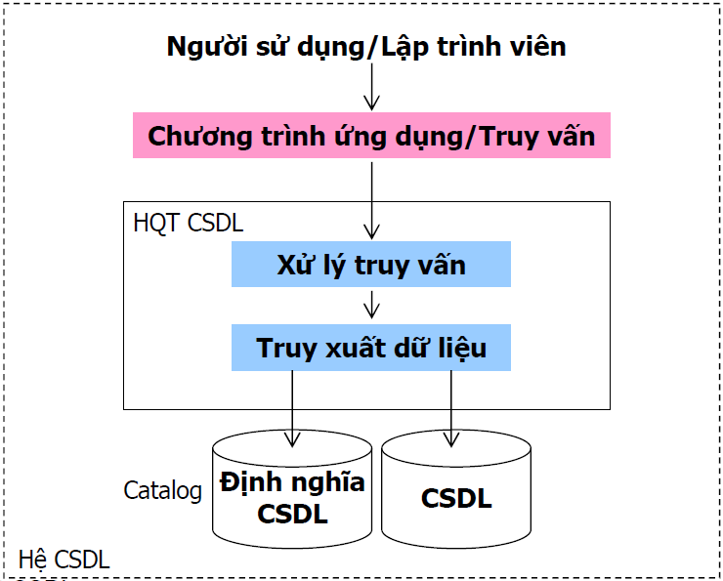
Hệ cơ sở dữ liệu
Sơ đồ môi trường của hệ cơ sở dữ liệu

Slide 23
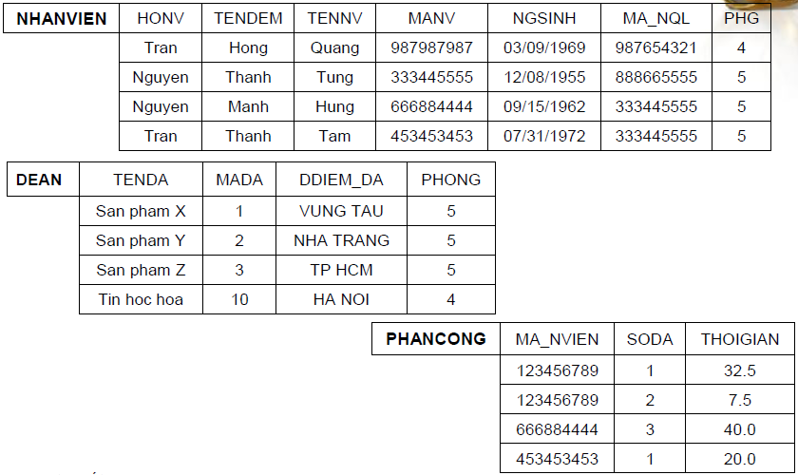
Ví dụ

Slide 24
Ví dụ (tiếp)
Định nghĩa CSDL
  Cấu trúc bảng, bao gồm các thành phần dữ liệu và kiểu dữ liệu tương ứng.
Xây dựng CSDL
  Đưa dữ liệu vào các bảng
Thao tác CSDL
  Thực hiện các truy vấn: “Đưa ra các nhân viên tham gia dự án tại Hà Nội”

Slide 25
Các đặc điểm cơ bản của một hệ CSDL
Tính cấu trúc
Tính toàn vẹn
Tính nhất quán
Tính an toàn và bảo mật thông tin
Tính độc lập
Tính không dư thừa

Slide 26
Các đặc điểm cơ bản của một hệ CSDL
Tính cấu trúc: Dữ liệu trong CSDL được lưu trữ theo một cấu trúc xác định.
Tính toàn vẹn: Các giá trị dữ liệu được lưu trữ trong CSDL phải thỏa mãn một số điều kiện phù hợp thực tế.
Tính nhất quán: Hệ CSDL phải bảo đảm tính chính xác của dữ liệu khi có sự cố, khi nhiều giao dịch xảy ra đồng thời.

Slide 27
Các đặc điểm cơ bản của một hệ CSDL
Tính an toàn và bảo mật thông tin: Chương trình ứng dụng phải được phân quyền người dùng, ngăn chặn truy xuất trái phép để bảo đảm an toàn dữ liệu.
Tính độc lập: Có 2 mức độc lập dữ liệu
  Độc lập ở mức vật lý: CSDL không phụ thuộc thiết bị lưu trữ và xử lí (thay đổi thao tác truy cập để thay đổi thao tác lấy hoặc cập nhật dl)
  Độc lập ở mức logic: Có thể hiệu chỉnh CSDL không phụ thuộc vào bài toán cụ thể.
Tính không dư thừa: Không lưu trữ những dữ liệu có thể tính toán từ những dữ liệu khác.

Slide 28
Tại sao thiết kế DL lại quan trọng?
Thiết kế cơ sở dữ liệu tập trung vào thiết kế cấu trúc cơ sở dữ liệu dùng cho dữ liệu người dùng cuối.
  Người thiết kế phải xác định được việc sử dụng CSDL dự kiến
Thiết kế CSDL tốt:
  Quản lý dữ liệu trở nên dễ dàng
  Tạo ra thông tin chính xác và có giá trị
Thiết kế CSDL chưa tốt:
  Gây ra những khó khăn để dẫn đến những sai lầm

Slide 29
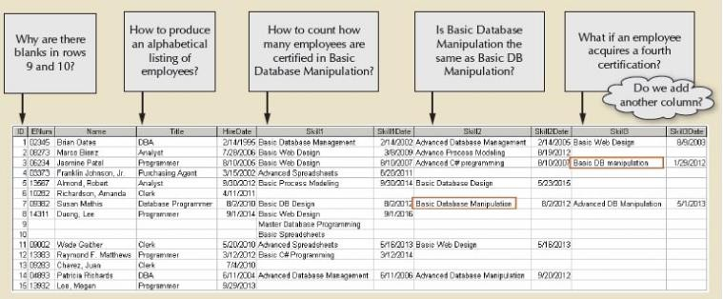
Tại sao thiết kế DL lại quan trọng?
Tại sao Enum lại để trống dòng 9 và 10?
Lập danh sách nhân viên viên theo thứ tự ABC như thế nào?
Làm thế nào để đếm số lượng nhân viên có
chứng chỉ Basic Database
Manipulation?
Có phải chứng chỉ Basic Database Manipulation giống Basic DB
Manipulation không?
Nếu nhân viên thêm 1 chứng chỉ nữa thì làm thế nào?

Slide 30
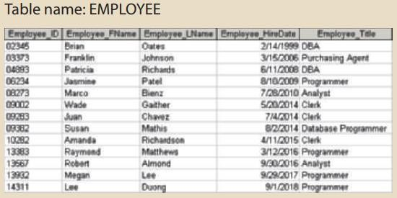
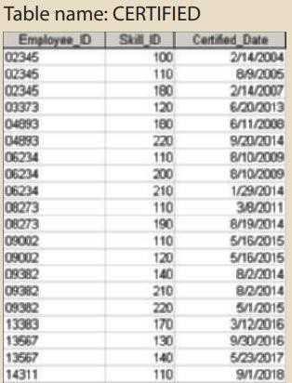
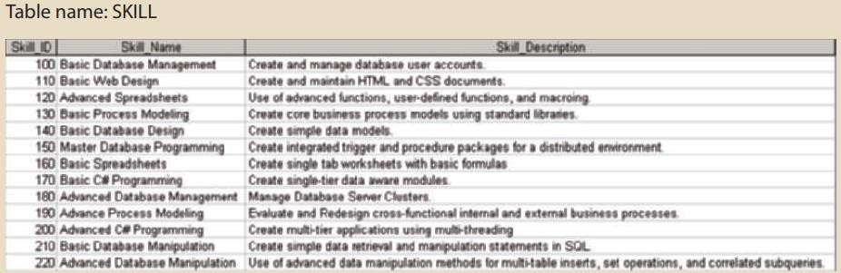
Tại sao thiết kế DL lại quan trọng?
Làm thế nào để thiết kế như sau:

Slide 31
Vấn đề với hệ thống tệp
Hệ thống tệp là sự cải tiến so với hệ thống thủ công:
  Hệ thống tập tin được sử dụng trong hơn hai thập kỷ.
  Hiểu những hạn chế của các hệ thống tệp trong việc phát triển các cơ sở dữ liệu hiện đại.
  Một số vấn đề không đồng nhất trong hệ thống tệp.
Ngay cả hệ thống tệp đơn giản thì các yêu cầu tìm kiếm đơn giản cũng yêu cầu mở rộng lập trình.
  Các truy vấn đặc biệt là không thể
  Khó khăn trong thay đổi cấu trúc lưu trữ

Slide 32
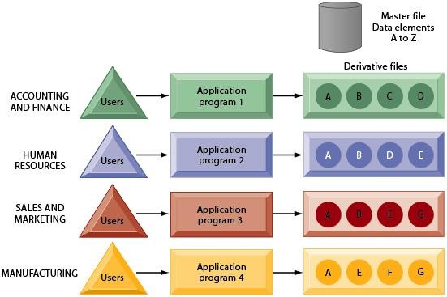
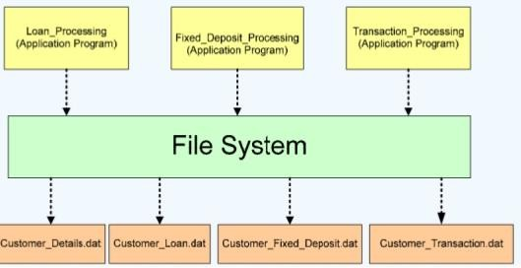
Vấn đề với hệ thống tệp

Slide 33
Vấn đề với hệ thống tệp
Thời gian phát triển dài:
  Với mỗi chức năng có dữ liệu mới cần viết thêm hoặc chỉnh sửa lại chương trình.
  Với CSDL hiện đại (sẽ được học) thì sẽ sử dụng ngôn ngữ phi thủ tục cho phép chỉ ra những gì phải làm mà không chỉ cách thức làm.
Phức tạp trong Quản trị hệ thống:
  Khi số lượng tệp tin được mở rộng
  Mỗi tệp lại có chương trình quản lý tệp riêng
  Mỗi cá nhân, phòng ban có dữ liệu riêng
Thiếu an ninh và chia sẻ dữ liệu:
  Dữ liệu chia sẻ cho nhiều người người dùng → rủi ro an ninh.
  Tệp có hệ thống bảo vệ thô sơ dựa trên hệ điều hành.

Slide 34
Tiếp cận theo hướng CSDL
Tối thiểu hóa dư thừa dữ liệu
Tính độc lập chương trình – dữ liệu
Nâng cao tính nhất quán, chia sẻ, chất lượng dữ liệu
Giảm thời gian phát triển
Tăng khả năng truy xuất
Giảm chi phí bảo trì

Slide 35
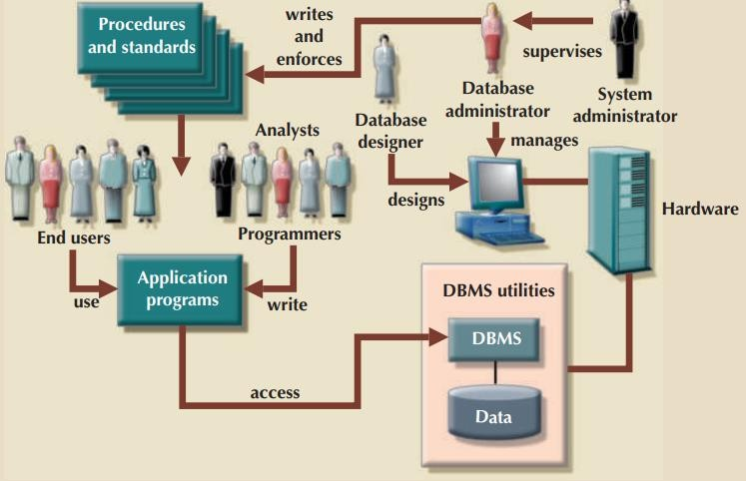
Môi trường HT Cơ sở dữ liệu
Định nghĩa và điều chỉnh việc thu thập lưu trữ, quản lý, sử dụng dữ liệu.
Gồm 5 bộ phận chính trong Hệ thống CSDL:
– Phần cứng, Phần mềm, Con người, Quy tắc, Dữ liệu
30

Slide 36
Nghề nghiệp liên quan đến CSDL
Nghề nghiệp | Mô tả | Yêu cầu kỹ năng
Phát triển CSDL | Tạo và duy trì CSDL dựa trên CSDL | Lập trình, SQL, cơ bản CSDL
Thiết kế CSDL | Thiết kế và duy trì CSDL | Thiết kế hệ thống, CSDL, SQL
Quản trị CSDL | Quản lý và duy trì DBMS và CSDL | Cơ bản CSDL,SQL, Nhà cung cấp
Phân tích CSDL | Phát triển CSDL cho báo cáo hỗ trợ quyết định | SQL, tối ưu truy vấn, Kho dữ liệu
Kiến trúc CSDL | Thiết kế và triển khai môi trường CSDL (Khái niệm, Lôgic, Vật lý) | Cơ bản DBMS, Mô hình DL, SQL, kiến thức về phần cứng,…
Tư vấn CSDL | Trợ giúp kỹ thuật CSDL cho tổ chức để cải thiện quy trình kinh doanh và đạt mục tiêu cụ thể | Cơ bản CSDL, mô hình DL, thiết kế dữ liệu, SQL, DBMS, phần cứng, công nghệ,..
Bảo mật CSDL | Triển khai các chính sách bảo mật cho quan trị dữ liệu | Cơ bản DBMS, quản trị CSDL, kỹ thuật bảo mật dữ liệu,…
Kiến trúc điện toán đám mây | Thiết kế và triển khai cơ sở hạ tầng cho hệ thống CSDL đám mây. | Công nghệ Internet, lưu trữ đám mây, an toàn dữ liệu, bigData,..
Khoa học dữ liệu | Phân tích 1 lượng lớn dữ liệu để tìm thông tin ẩn chứa, mối quan hệ và dự đoán hành vi | Phân tích dữ liệu, thống kê, toán nâng cao, Khai phá dữ liệu, học máy, trực quan hóa dữ liệu,…

Slide 37

Hỏi - Đáp
Định nghĩa các khái niệm sau: data, field, record, file?
Dư thừa dữ liệu là gì? Tại sao hệ thống tệp lại có?
Độc lập dữ liệu là gì? Độc lập cấu trúc là gì?
Giải thích các khái niệm: dữ liệu, thông tin, CSDL?
Hệ quản trị CSDL là gì? Vai trò của nó?
Tại sao thiết kế CSDL lại quan trọng?
Các thành phần chính của 1 hệ thống CSDL?

Slide 38
